Slide 1
Présentation orale EPREUVE E5​
<Pouard Georges>
BTS Services Informatiques aux Organisations, Option : solutions logicielles et applications métiers​
1

Slide 2
Sommaire
01
02
03
04
<//
//>
A propos
Projets d’entreprise
Présentation
EFS - Occitanie
Projets scolaires
Avenir
Esicad - toulouse
Prochaines Années
2

Slide 3
Pourquoi le BTS sio - SLAM
<//
//>
Une formation pratique
avoir une expérience professionnelle
Ouvrir la voie vers un bac +5
<
<
3

Slide 4
02
<// Missions réalisées _ en entreprise​//>
<
<
4

Slide 5
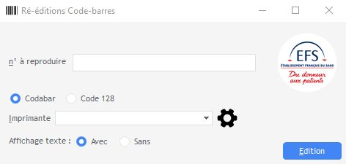
Zebra QRcode
<//
//>
Expression du besoin
Déploiement
5

Slide 6
Infoflex​
<//
//>
Dispositif d'affichage de péremption de PSL​
Site web en PHP en local sur un Raspberry Pi​
IP fixe réservée
Autostart​ par cron
6

Slide 7
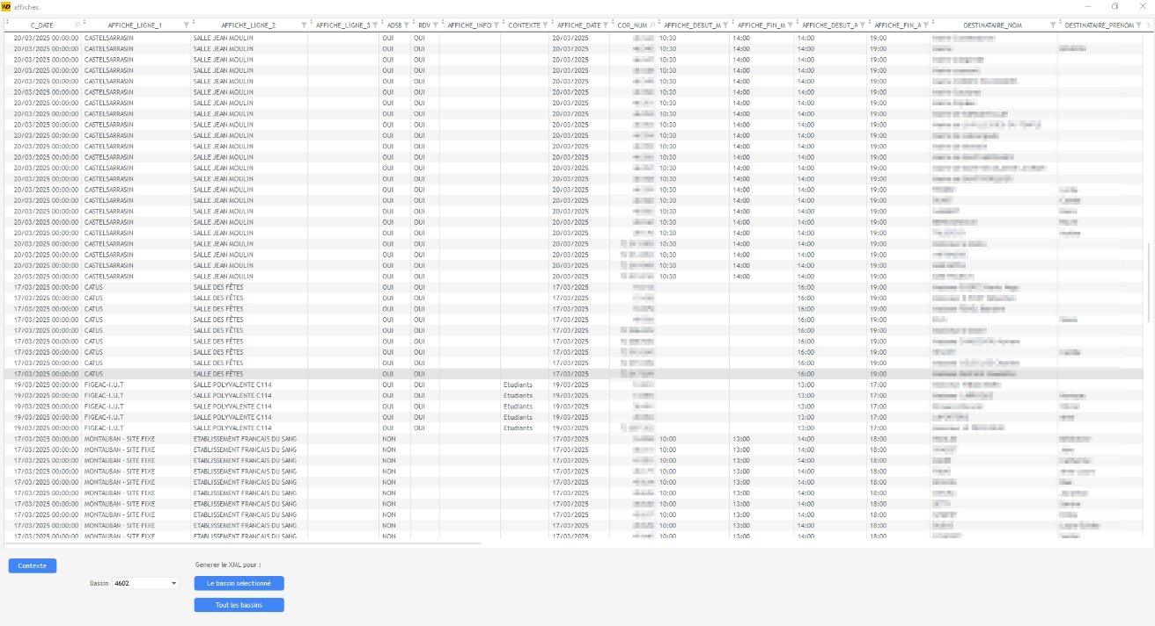
XML Affiche​​
<//
//>
Requête SQL​
Prise en main à distance
Déploiement sur un serveur d'applications
Automatisation via Windows Task Scheduler
7

Slide 8
PCA cyber​
<//
//>
Mise en place d’une base de données​
Travail en mode projet​
MOE sur ce projet
Gestion d’un projet en groupe​
Données sensibles
8

Slide 9
03
<// Projets​_ Scolaire​//>
<
<
9

Slide 10
Project _ 02 _ Structure
<//
//>
Projet
Vue 3 TS
Express JS
MySQL
Front-end
Back-end
Base de données
10

Slide 11
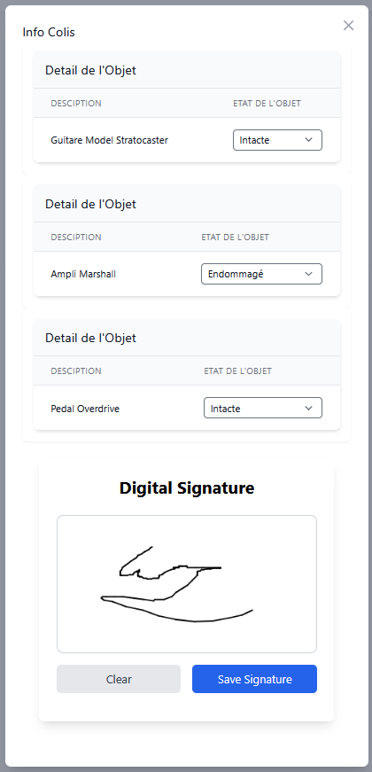
Deliver'easy​
<//
//>
Application web qui est responsive sur mobile​
Responsable sur Ordinateur​
Livreur sur mobile​
11

Slide 12
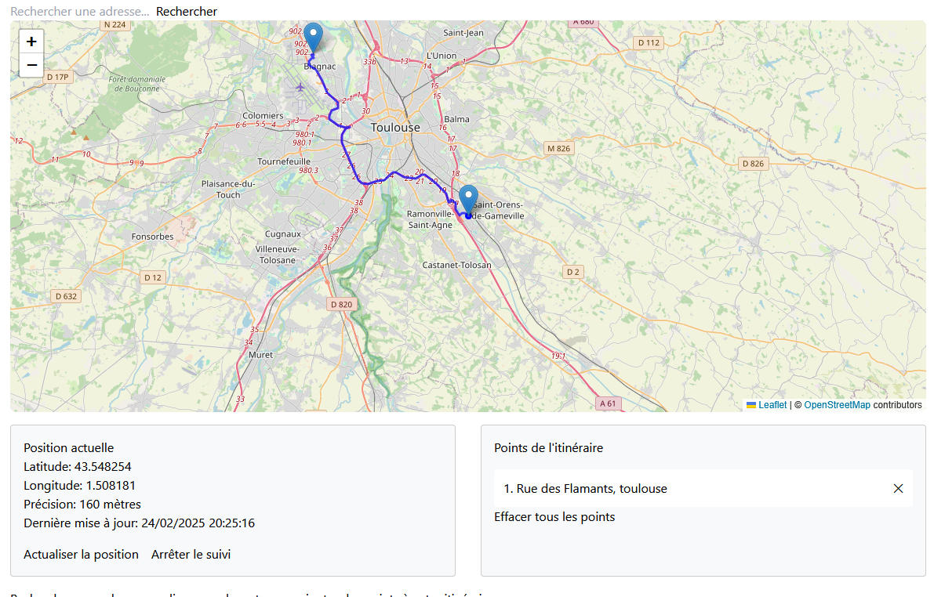
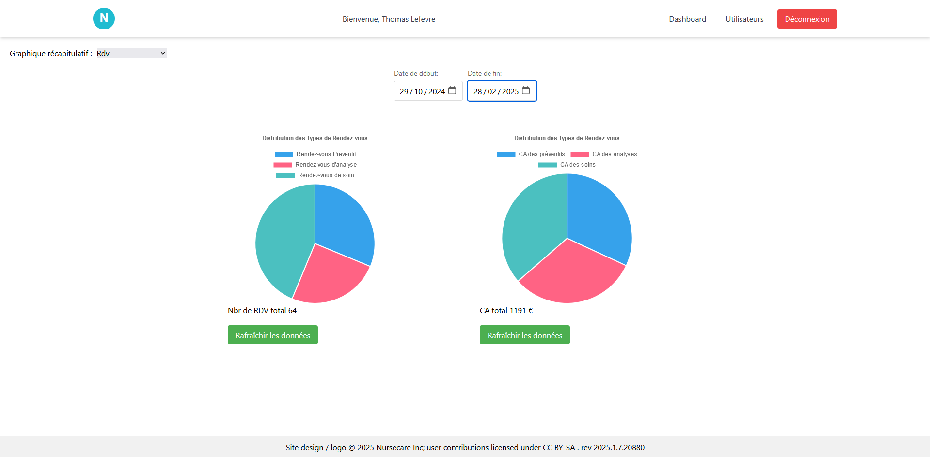
Nursecare​
<//
//>
Travail de groupes
Gestions de planning​
Maps avec Leaflet​
12

Slide 13
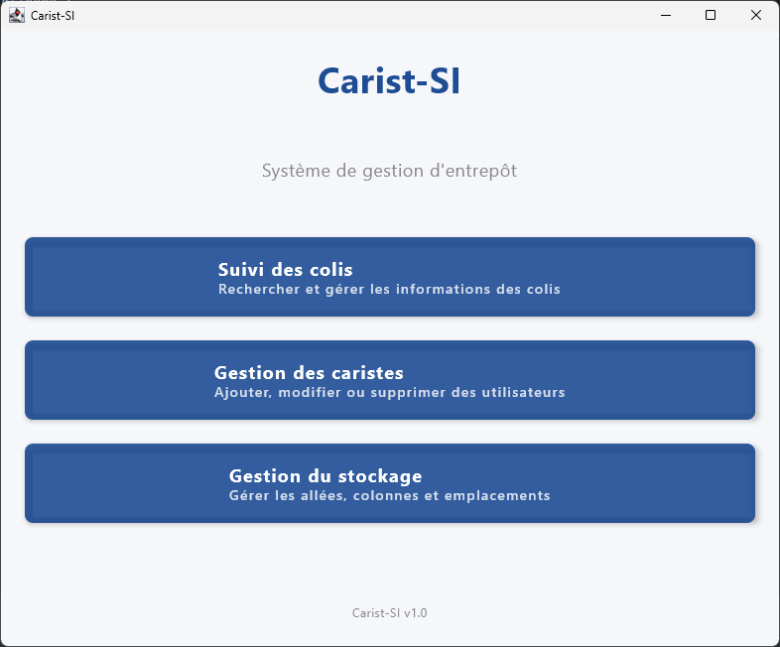
Carist-SI​
<//
//>
Kotlin​
Application en dur
injection de dépendances
13

Slide 14
Mon Avenir
<//
//>
Etape 01
Etape 02
Etape 03
Etape 04
Alternance
SS2I
EFS National
-
Cesi Bordeaux
Chercher a travaille dans une SS2I Capgemini ou thales
BTS SIO
BAC +5
Obtention du diplôme
Ingénieur·e informatique cursus en 3 ans par l'apprentissage​
14

Slide 15
<//Contact//>
<Georges Pouard>
Avez-vous des questions ? Georges.pouard.pro@gmail.com| +33 7 80 43 46 06
georgespouard.fr
15

